Slide 1
EJERCICIO
O
DIEGO ROJAS
ANA DIAZ
DAVID JUAJINOY
IEGO ROJAS
ANA DIAZ
DAVID JUAJINOY

Slide 2
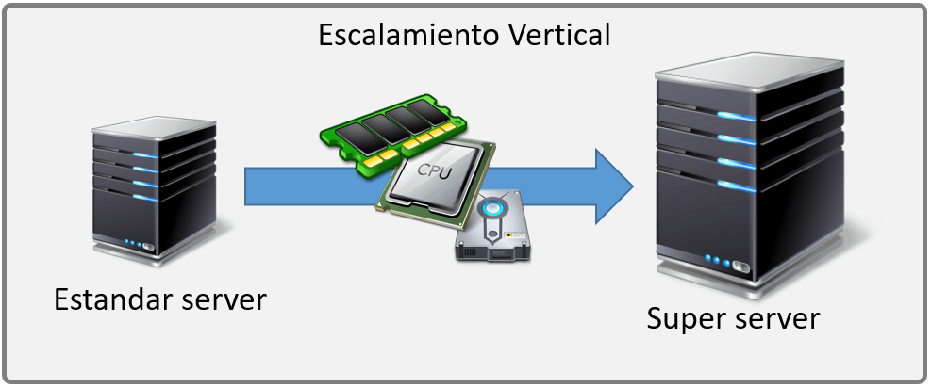
ESCALAMIENTO VERTICAL
Es aumentar el hardware por uno más potente, como disco duro, memoria, procesador, etc. pero también puede ser la migración completa del hardware por uno más potente. El esfuerzo de este crecimiento es mínimo, pues no tiene repercusiones en el software, ya que solo será respaldar y migrar los sistemas al nuevo hardware.

Slide 3
Ventajas:
Facilidad de implementación y configuración.
No requiere un diseño específico en la aplicación y su arquitectura para funcionar.
Puede ser más económico.
Desventajas:
Está limitado a la capacidad de un único servidor.
No aporta beneficios en relación a la alta disponibilidad.

Slide 4
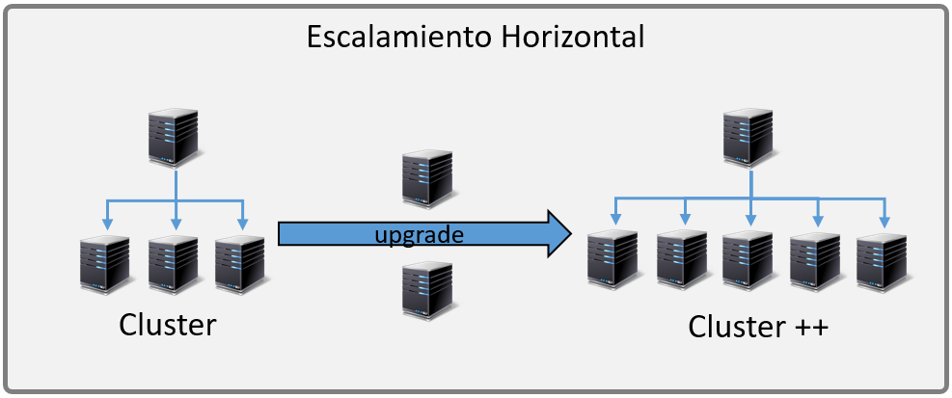
ESCALAMIENTO HORIZONTAL
Este modelo implica tener varios servidores (conocidos como Nodos) trabajando como un todo. Se crea una red de servidores conocida como Cluster, con la finalidad de repartirse el trabajo entre todos nodos del cluster, cuando el performance del cluster se ve afectada con el incremento de usuarios, se añaden nuevos nodos al cluster, de esta forma a medida que es requeridos, más y más nodos son agregados al cluster.

Slide 5
Ventajas:
El crecimiento es prácticamente infinito, podríamos agregar cuantos servidores sean necesarios
Es posible combinarse con el escalamiento vertical.
Soporta la alta disponibilidad
Desventajas:
Requiere de mucho mantenimiento
Es difícil de configurar
Requiere de grandes cambios en las aplicaciones (si no fueron diseñadas para trabajar en cluster)

Slide 6
LOAD BALANCER EN UNA APLICACIÓN MONOLÍTICA
Cualquier aplicación diseñada para ser escalable requiere implementar mecanismos que le ayuden a agregar más poder de procesamiento de una forma fácil y que no afecta la operación. Por otro lado, las aplicaciones deben de estar diseñadas para ser robustas y con una alta disponibilidad, lo que quiere decir que si un servidor falla no debería de comprometer la operación.

Slide 7
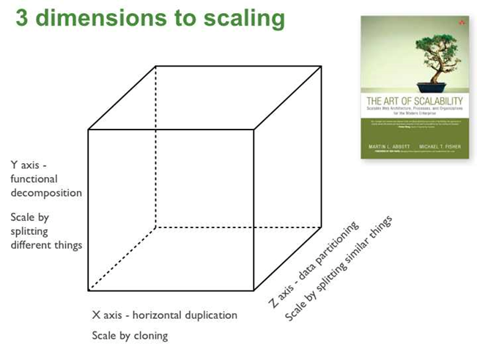
ESCALAR UNA APLICACIÓN MONOLÍTICA

Slide 8
ESCALAR UNA APLICACIÓN MONOLÍTICA
Escalamiento en eje X
Escalamiento en eje Z
es también conocido como escalamiento horizontal (scale out) y consiste en ejecutar varias copias de una aplicación detrás de un balanceador de carga. Si hay N copias entonces cada copia se encarga de 1/N de la carga. Este es un método sencillo para escalar una aplicación, de uso general y común en servidores de aplicación o servidores web. Sin embargo, este tipo de escalamiento presenta algunos inconvenientes
de manera similar al eje X, cada servidor ejecuta una copia idéntica del código. La gran diferencia es que cada servidor es responsable sólo por un subconjunto de los datos. Algún componente del sistema es responsable de encaminar cada pedido al servidor apropiado. Uno de los criterios de enrutamiento de uso común es un atributo de la solicitud, tal como la clave primaria de la entidad que se quiere acceder.

Slide 9
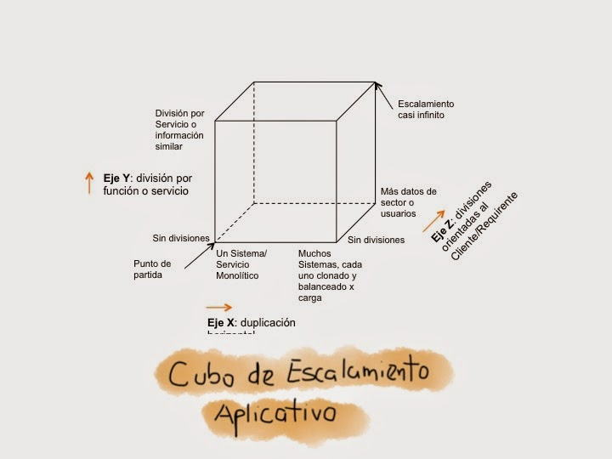
ESCALAR UNA APLICACIÓN MONOLÍTICA
Cada servicio es responsable de una o más funciones estrechamente relacionadas.
Hay un par de maneras diferentes de descomponer una aplicación en servicios. Un enfoque consiste en utilizar la descomposición basada en verbos, y definir los servicios que implementan un único caso de uso, como por ej. "login" o "buscar". La otra opción es descomponer la aplicación por sustantivos, y crear servicios responsables por todas las operaciones relacionadas con una entidad particular, como por ej. "clientes" u "'ordenes".

